Slide 1
oeAware：业务场景在线无感调优框架介绍

Slide 2
oeAware提供单机与集群联动的自适应调优服务，支持集群层面资源利用率提升
单机调优缺乏与集群规模调优的协同。譬如调优过程是否可控，调优是否一致，对线上业务的扰动如何规避等等。配置/管理也是集群环境下必须要考虑的问题。
业务调优
编译器/JDK优化
数据面性能自动优化
静态调优存在问题：
无法用一套静态配置自动适用所有场景
部分调优无法实现静态配置，如复杂场景下的调度策略
场景组合导致调优失效，人工分析成本高
管理面易用性/效率提升
静态调优存在问题：
随着时间延续，不同场景的调优特性会逐渐散乱在系统中，无法高效对调优进行管理和审计
代码/算法优化
系统调优
BIOS优化
静态
内核启动参数
静态
调优特性使能
静态/动态
oeAware优势：
通过场景感知使能对应调优，支持调优推荐、一键使能以及动态回滚
调优统一入口，提升管理效率，对调优一致性以及变更进行管理

Slide 3
oeAware规划：业务场景无感调优，实时性能度量防止负优化
oeAware支持单机部署，缺省安装，默认使能，业务无感。通过规则+启发提升调优效率，通过瓶颈分析对调优场景进行自适应泛化。
关键目标
自动调优：对已调优过的白盒场景可以在黑盒场景范围内自动调优，泛化正确率90%
调优手段：对调优能力集中分类，补充对应生效的场景感知，不断扩充调优基础武器库
控制协同：通过与集群协同，实现场景调优结果一致，调优全程可控
性能度量：考虑部署形态与部署场景，通过性能建模对性能进行度量，出现问题及时止损
关键技术
瓶颈关键指标识别
已调优白盒场景特征提取实现黑盒自动调优，泛化正确率90%
智能调优决策与性能度量
实现按需采集多模态数据，自主分析和决策进行系统调优
基于场景性能建模对性能进行度量
调优武器库
算力：调度全路径时延优化 (增加计算密度)
极简异常加速，从系统调用到内核调度执行路径时延优化，提升时延敏感性业务性能
内存：增强内存亲和以及资源隔离能力 (增加亲和性)
NUMA亲和选核策略； MPAM2.0支持虚机/进程细粒度QoS控制，提升抗干扰能力
网络/存储 IO：通过可编程内核优化场景性能 (减少通信开销)
TrIO跟踪容器启动轨迹，冷启动速度提升5倍；SMC-D/R加速网络转发性能
人工调优
①
指标相关度分析（离线）
基线数据
分析工程
数据处理
特征识别
泛化测试
调优数据
k8s
集群管理
瓶颈建模
在线调优
②
低负载瓶颈识别模型
oeAware API
oeAware SDK
K8-operator
调优决策
WAAS
Brain
失效保护
WAAS-
agent
性能度量
调优执行
OS
③
武器库
算力
内存
网络/存储
系统
极简异常加速
内存多副本
TrIO
…
Sysboost加速
NUMAFast
SMC-D/R
锁冲突优化
分区调度
MPAM2.0
IO低时延调度
功耗协同

Slide 4
NUMA瓶颈感知和自动调优，典型业务场景性能提升20%+
【方案原理】
访问不同NUMA域速度不对等，通常需要手动绑核才能实现业务性能最优。NUMA自动调优通过PMU事件采集实时获取线程/内存亲和关系，动态对线程和内存进行迁移，确保线程所在的CPU和所用内存在同一个NUMA，从而提升性能
【方案特点】
免适配：通过采集线程对内存的行为进行分析，自动进行迁移，无需业务适配
高灵敏：通过PMU采样不再等待Pagefault来获取线程-内存映射关系，能更快感知亲和关系
CPU
【优化效果】
NUMA优化效果与numa瓶颈程度相关
在redis/fio/wrf等场景性能提升35%+
PMU采样
（新方案）
 | numa0 | numa1 | numax | Cpu-node
线程1 | 20% | 20% | 20% | 0
线程2 | 10% | 20% | 50% | 1
线程n | 30% | 30% | 30% | x
TLB
Page fault
上下文统计
(现有方案)
CPU-内存亲和统计(优化前)
【与手动绑核对比】
简单场景与手动绑核持平：简单场景通过业务直接绑定在一个numa上即可达到最佳，numa调优效果与手动绑核持平
复杂场景持平或超过手动绑核：
1、传统的手动绑核是将某个进程整个绑定在NUMA，如果CPU资源大于一个NUMA资源则无法手动绑核，此时numa调优可以通过线程感知粒度调优做到手动无法实现优化效果。
2、现实的业务在一个物理机上部署多个业务，需要人工划分好资源，如果专家经验不足可能无法达到最优效果
Page table
线程迁移
内存迁移
内存
 | numa0 | numa1 | numax | Cpu-node
线程1 | 100% | 0% | 0% | 0
线程2 | 0% | 10% | 90% | x
线程n | 5% | 80% | 5% | 1
NUMA0
NUMA1
NUMA2
NUMAx
CPU-内存亲和统计（优化后）

Slide 5
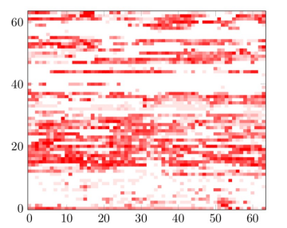
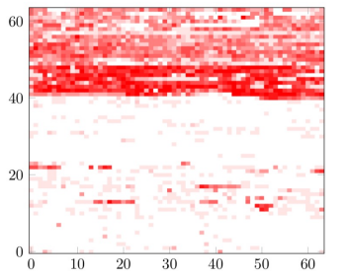
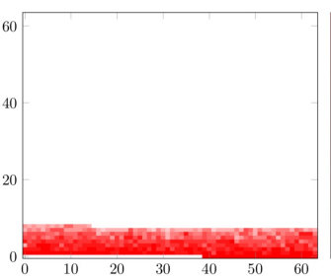
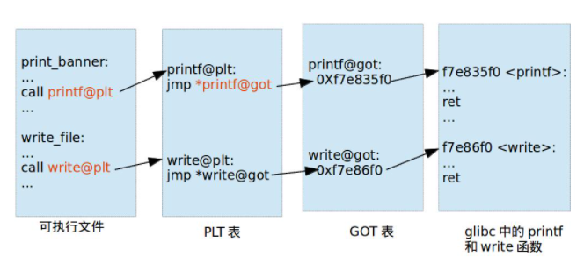
sysboost动态二进制重排降低miss率，典型业务场景性能提升20%+
【问题/挑战】
【解决方案】
代码运行布局：局部原理保证Cache命中，提升系统IPC
App
sysboost
sysboost守护进程服务
异常监控模块
BOLT优化
标记设置
优化回退
User space
二进制加载接管模块
Kernel space
正常
优化
最优
异常检测
exec原生大页
动态库代码：动态库函数间接跳转影响流水线
优化侧
sysboost
接管启动，重排优化
oeAware周期采样
oeAware热点数据筛选合并
选取二进制
热点信息采样
用户侧
MySQL启动
业务运行
MySQL下线
【主要优化】
应用极速加载: 单次加载全部代码段，预先解析动态库符号;
消除PLT跳转： 消除函数间接跳转;
大页加载程序, 降低TLB miss；
智能识别业务热点，并重新排布代码, 在线适应业务变化。
测试项 | 优化前 | 优化后 | 优化效果
TPS | 70.19 | 88.17 | 25.62%
QPS | 1404.78 | 1763.79 | 25.56%
lat avg | 1817.19 | 1450.54 | 20.18%
lat 95th | 7615.89 | 5607.61 | 26.37%
Notes:
TPS: 每秒事务数
QPS：每秒查询数

Slide 6
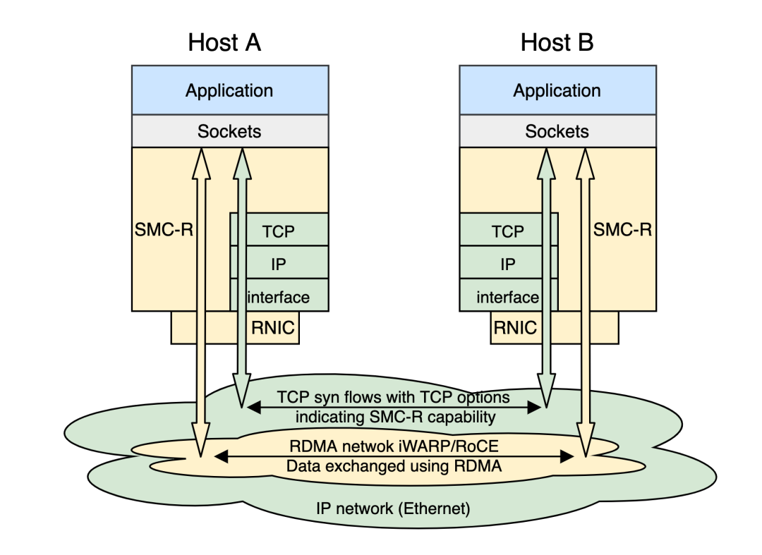
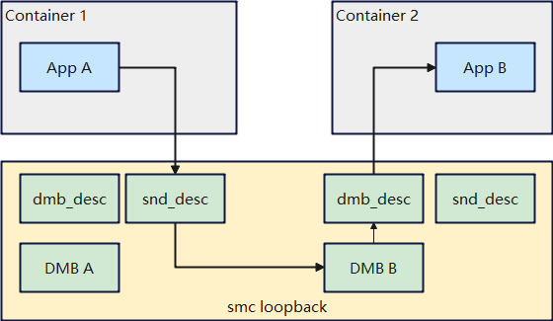
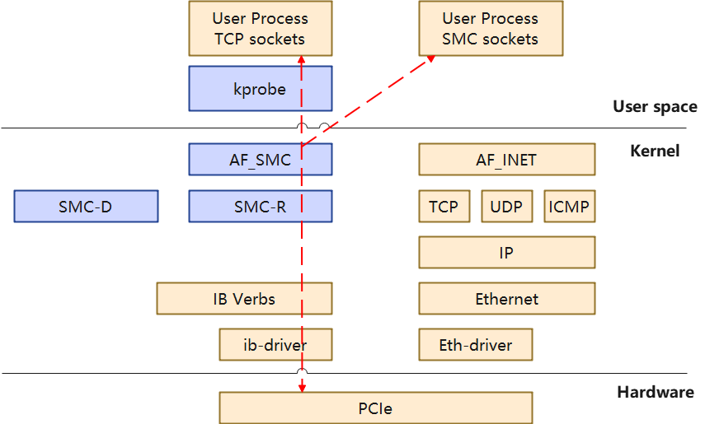
SMC无感优化提升网络转发效率，本地网络转发性能提升20%+
【方案介绍】
SMC是内核针对网络优化的方案，包含本地网络转发和原地网络转发，但需要业务的适配才可享受效果。oeAware通过无感封装实现应用免适配，网络性能提升20%+
【技术细节】
1、SMC-D基于虚拟设备loopback-ism提供节点内TCP本地通信加速
2、SMC-R基于RDMA内存操作原语提供节点间TCP通信加速
3、应用无适配：基于kprobe对TCP socket劫持到SMC socket
User
Kernel
【方案效果】
网络敏感性业务有20%+的性能提升
Redis性能提升37%，nginx性能提升42%

Slide 7
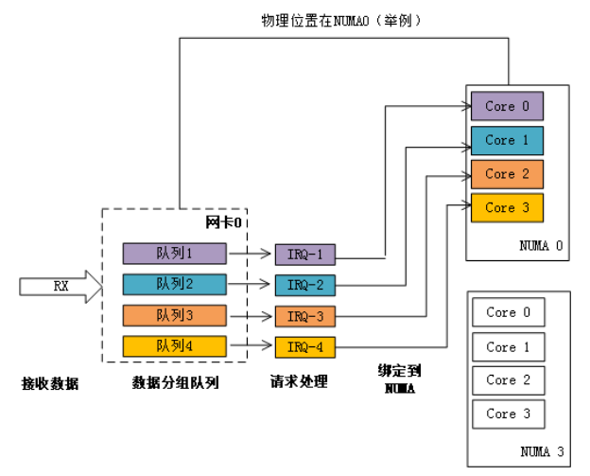
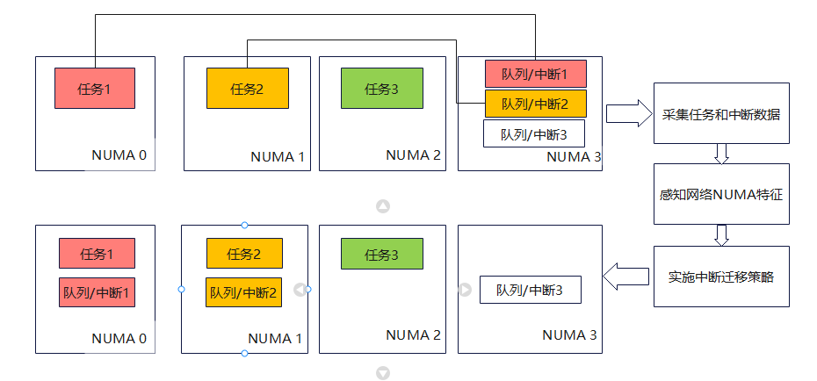
网络中断动态调优
【方案介绍】
传统网卡中断手动绑核的调优方案不灵活，无法动态适应分散在不同NUMA节点的网络业务变化。自动调优插件根据采集到的网络信息，分析出网络业务和中断的亲和关系，将业务和中断尽量集中在相同的NUMA上。
【技术细节】
中断手动绑核（现用方案）：
（1）停止 irqbalance
（2）echo $cpunum > /proc/irq/$irq/smp_affinity_list
动态调优方案（新方案）：
（1）通过ebpf、libkperf等采持续集网络信息
（2）感知网络NUMA特征
（3）减少中断和业务在不同节点的比例，提高网络业务性能

Slide 8
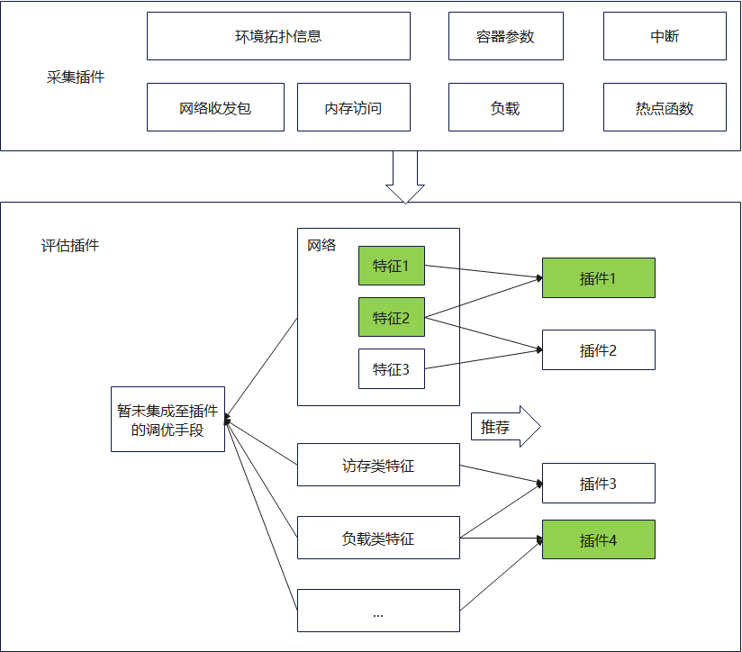
评估插件
【问题/挑战】
随着调优插件的增多，每个瓶颈都可能有多种调优插件，用户需要很多领域的知识才能选取合适插件，评估插件旨在分析业务特征并指出可能有优化效果的插件。
【方案介绍】
对优化插件的适用场景建模，在业务运行期间，采集模型需要的信息去判断是否符合某个调优插件的优化模型，匹配优化模型给出优化建议。

